Slide 1

WEB前端技术分享
小菜鸟的总结（如有错误，欢迎纠正）

Slide 2
css
样式

Slide 3
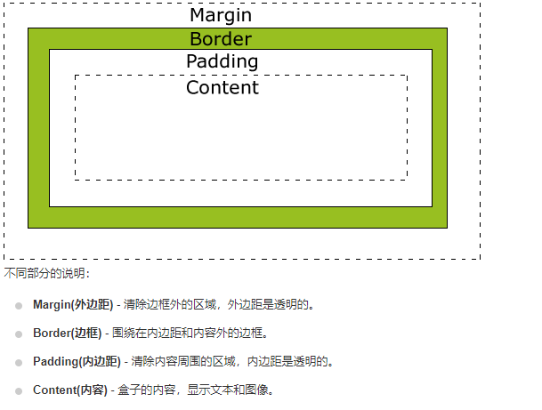
CSS 盒子模型(Box Model)
写好css：首先需要学会布局，学会布局之前必须了解什么是盒子模型。

Slide 4
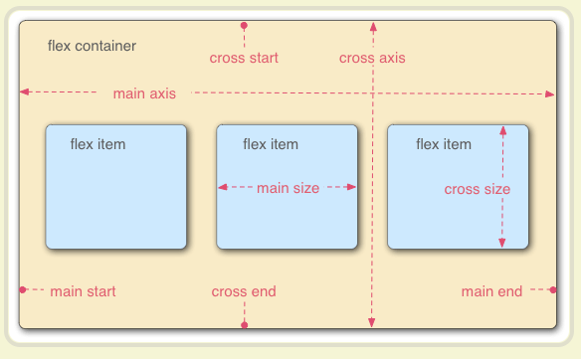
Flex布局 ： http://www.ruanyifeng.com/blog/2015/07/flex-grammar.html
注意，设为 Flex 布局以后，子元素的float、clear和vertical-align属性将失效。
Webkit 内核的浏览器，必须加上-webkit前缀
行内元素也可以使用 Flex 布局。 display: inline-flex;
任何一个容器都可以指定为 Flex 布局。

Slide 5
@media 媒体查询
@media screen and (max-width: 300px) { body { background-color:lightblue; } }
/* 超小屏幕（手机，小于 768px） */
/* 没有任何媒体查询相关的代码，因为这在 Bootstrap 中是默认的（还记得 Bootstrap 是移动设备优先的吗？） */
/* 小屏幕（平板，大于等于 768px） */
@media (min-width: @screen-sm-min) { ... }
/* 中等屏幕（桌面显示器，大于等于 992px） */
@media (min-width: @screen-md-min) { ... }
/* 大屏幕（大桌面显示器，大于等于 1200px） */
@media (min-width: @screen-lg-min) { ... }
参考网站：https://v3.bootcss.com/css/#overview-doctype

Slide 6
Sass:
1-1. 变量声明: $highlight-color: #F90;
$highlight-color 现在的值是 #F90
1-2. 变量引用;
$highlight-color: #F90;
.selected {
border: 1px solid $highlight-color;
}
//编译后
.selected {border: 1px solid #F90;}
2. 嵌套CSS 规则;
#content {
article {
h1 { color: #333 }
p { margin-bottom: 1.4em }
}
aside { background-color: #EEE }
}
2-1. 父选择器的标识符: & ;
官网：https://www.sass.hk/install/

Slide 7
HTML
标签

Slide 8
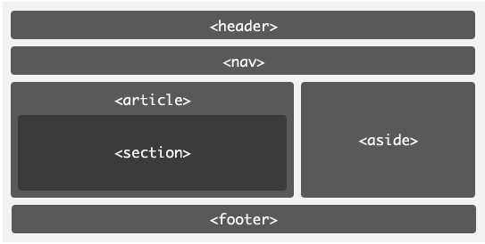
HTML5语义化：
<header>：具有引用或导航作用的解构元素，通常包括网站标志、主导航、全站链接以及搜索框。 也适合对页面内部一组介绍性或导航性内容进行标记。 <nav>：元素代表页面的导航链接区域。用于定义页面的主要导航部分。譬如：侧边栏上目录，面包屑导航，搜索样式，或者下一篇上一篇文章。用在整个页面主要导航部分上，不合适就不要用nav元素。 <article>：当前页面或文章的附属信息，可以包含于当前页面或主要内容相关的引用、侧边栏、广告、导航条。 article可以嵌套article，只要里面的article与外面的是部分与整体的关系。 <section>：具有相似主题的一组内容，比如网站的主页可以分成介绍、新闻条目、联系信息等条块。元素代表文档中的“节”或“段”，“段”可以是指一篇文章里按照主题的分段；“节”可以是指一个页面里的分组。 如果只是为了添加样式，请用div！
<aside>：指定附注栏，包括引述、侧栏、指向文章的一组链接、广告、友情链接、相关产品列表等。 <footer>： 作为其上层父级内容区块或根区块的脚注。通常包含脚注信息，如作者、相关链接或版权。
https://www.w3school.com.cn/tags/tag_html.asp

Slide 9
比较常用的标签：
1，块级标签：p,div,ul,li,ol,h1-h6,table,select,from
2，行内标签：span,a,I,radio
3，行内块元素常见的有： img input td

Slide 10
JavaScript
标签

Slide 11
ES6 ：https://es6.ruanyifeng.com/#docs/let
比较常用的方法:
Let,const
箭头函数：()=>{}
for...of 允许你遍历 Arrays（数组）, Strings（字符串）, Maps（映射）, Sets（集合）
for...in 能把对象中的key遍历出来
JavaScript常用数组操作方法，包含ES6方法
一、concat()
concat() 方法用于连接两个或多个数组。该方法不会改变现有的数组，仅会返回被连接数组的一个副本。
二、join()
join() 方法用于把数组中的所有元素放入一个字符串。元素是通过指定的分隔符进行分隔的，默认使用','号分割，不改变原数组。
三、push()
push() 方法可向数组的末尾添加一个或多个元素，并返回新的长度。末尾添加，返回的是长度，会改变原数组。
四、pop()
pop() 方法用于删除并返回数组的最后一个元素。返回最后一个元素，会改变原数组。
五、shift()
shift() 方法用于把数组的第一个元素从其中删除，并返回第一个元素的值。返回第一个元素，改变原数组。
六、unshift()
unshift() 方法可向数组的开头添加一个或更多元素，并返回新的长度。返回新长度，改变原数组
七、slice()
返回一个新的数组，包含从 start 到 end （不包括该元素）的 arrayObject 中的元素。返回选定的元素，该方法不会修改原数组。
八、splice()
splice() 方法可删除从 index 处开始的零个或多个元素，并且用参数列表中声明的一个或多个值来替换那些被删除的元素。如果从 arrayObject 中删除了元素，则返回的是含有被删除的元素的数组。splice() 方法会直接对数组进行修改。

Slide 12
九、substring() 和 substr()
相同点：如果只是写一个参数，两者的作用都一样：都是是截取字符串从当前下标以后直到字符串最后的字符串片段。 substr(startIndex); substring(startIndex);
十、sort 排序
按照 Unicode code 位置排序，默认升序
十一、reverse()
reverse() 方法用于颠倒数组中元素的顺序。返回的是颠倒后的数组，会改变原数组。
十二、indexOf 和 lastIndexOf
都接受两个参数：查找的值、查找起始位置 不存在，返回 -1 ；存在，返回位置。indexOf 是从前往后查找， lastIndexOf 是从后往前查找。indexOf
十三、every
对数组的每一项都运行给定的函数，每一项都返回 ture,则返回 true
十四、some
对数组的每一项都运行给定的函数，任意一项都返回 ture,则返回 true
十五、filter
对数组的每一项都运行给定的函数，返回 结果为 ture 的项组成的数组
十六、map
对数组的每一项都运行给定的函数，返回每次函数调用的结果组成一个新数组
十七、forEach 数组遍历

Slide 13
ES6新增新操作数组的方法
1、find()：
传入一个回调函数，找到数组中符合当前搜索规则的第一个元素，返回它，并且终止搜索。
2、findIndex()：
传入一个回调函数，找到数组中符合当前搜索规则的第一个元素，返回它的下标，终止搜索。
3、fill()：
用新元素替换掉数组内的元素，可以指定替换下标范围。
4、copyWithin()：
选择数组的某个下标，从该位置开始复制数组元素，默认从0开始复制。也可以指定要复制的元素范围。
5、from
将类似数组的对象（array-like object）和可遍历（iterable）的对象转为真正的数组
6、of
用于将一组值，转换为数组。这个方法的主要目的，是弥补数组构造函数 Array() 的不足。因为参数个数的不同，会导致 Array() 的行为有差异。
7、entries() 返回迭代器：返回键值对
8、values() 返回迭代器：返回键值对的value
9、keys() 返回迭代器：返回键值对的key 10、includes
判断数组中是否存在该元素，参数：查找的值、起始位置，可以替换 ES5 时代的 indexOf 判断方式。indexOf 判断元素是否为 NaN，会判断错误。
参考网站：https://segmentfault.com/a/1190000012429718

Slide 14
JavaScript常用对象操作方法
对象的合并“Object.assign(obj1,obj2)”
Js：同步任务和异步任务
Js是单线程的；任务可以分成两种，一种是同步任务（synchronous），另一种是异步任务（asynchronous）。同步任务指的是，在主线程上排队执行的任务，只有前一个任务执行完毕，才能执行后一个任务；异步任务指的是，不进入主线程、而进入“任务队列”（task queue）的任务，只有等主线程任务执行完毕，“任务队列”开始通知主线程，请求执行任务，该任务才会进入主线程执行。具体来说，异步运行机制如下：
（1）所有同步任务都在主线程上执行，形成一个执行栈（execution context stack）。
（2）主线程之外，还存在一个"任务队列"（task queue）。只要异步任务有了运行结果，就在"任务队列"之中放置一个事件。
（3）一旦"执行栈"中的所有同步任务执行完毕，系统就会读取"任务队列"，看看里面有哪些事件。那些对应的异步任务，于是结束等待状态，进入执行栈，开始执行。
（4）主线程不断重复上面的第三步。

Slide 15
JS中的异步操作：
1、定时器都是异步操作
2、事件绑定都是异步操作
3、AJAX中一般我们都采取异步操作（也可以同步）
4、回调函数可以理解为异步（不是严谨的异步操作）
5、剩下的都是同步处理

Slide 16
VUE
前端菜鸟的总结

Slide 17
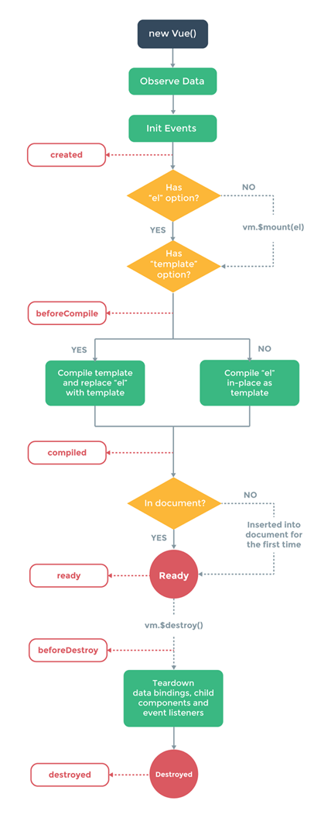
beforeCreate ： | 数据还没有监听，没有绑定到vue对象实例，同时也没有挂载对象
created ： | 数据已经绑定到了对象实例，但是还没有挂载对象
beforeMount ： | 模板已经编译好了，根据数据和模板已经生成了对应的元素对象，将数据对象关联到了对象的 $el属性，$el属性是一个HTMLElement对象，也就是这个阶段，vue实例通过原生的createElement等方法来创建这个html片段，准备注入到我们vue实例指明的el属性所对应的挂载点
mounted ： | 将$el的内容挂载到了el，相当于我们在jquery执行了$(el).html($el),生成页面上真正的dom，上面我们就会发现dom的元素和我们$el的元素是一致的。在此之后，我们能够用方法来获取到el元素下的dom对象，并进行各种操作
beforeUpdate ： | 当我们的data发生改变时，会调用beforeUpdate和updated方法 数据更新到dom之前，我们可以看到$el对象已经修改，但是我们页面上dom的数据还没有发生改变
updated ： | dom结构会通过虚拟dom的原则，找到需要更新页面dom结构的最小路径，将改变更新到dom上面，完成更新实例的销毁
beforeDestroy ： | 实例的销毁，vue实例还是存在的，只是解绑了事件的监听还有watcher对象数据与view的绑定，即数据驱动
destroed ： | 实例的销毁，vue实例还是存在的，只是解绑了事件的监听还有watcher对象数据与view的绑定，即数据驱动
Vue的官网地址：https://cn.vuejs.org/v2/guide/instance.html

Slide 18
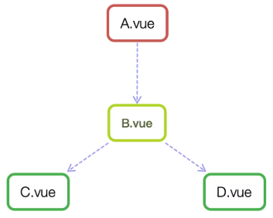
Vue的组件传值：
主要分为两类：
1.父子组件间的传值
2.非父子组件间的传值
父组件向子组件传值: 冒号属性名的方式传递；事件就是@符号 ；子组件用props来接收
props: { content: { type: Array, default: [] }, } 报错
props: { content: { type: Array, default: function () { return [] } //default: () => [] }, }正确
子组件向父组件传值: $emit（’’父级方法名,’传递参数’）
非父子组件间的传值:
1，消息发布与订阅
import pubsub from 'pubsub-js’
pubsub.publishSync("sendMsg","这是A组件发布的消息！");
pubsub.subscribe("sendMsg",(e,msg)=>{ console.log(e,msg);//sendMsg 这是A组件发布的消息！ })

Slide 19
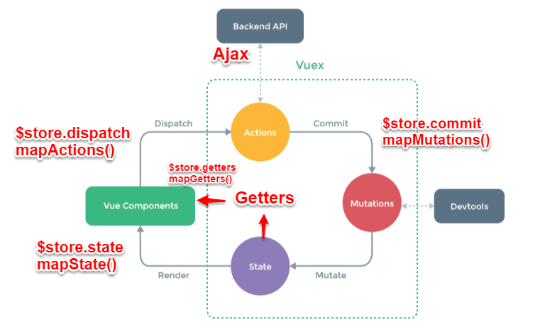
vuex

Slide 20
Vue的基本指令：
v-for、v-if、v-show、v-model、v-on(简写为：@ )、v-text、v-html、{{}}、v-bind(简写为 ：)
Vue的计算属性：
computed{ //禁用箭头函数
// 计算属性的 getter
reversedMessage: function () {
// `this` 指向 vm 实例
return this.message.split('').reverse().join(‘’)
}，
fullName: {
get: function () {// getter
return this.firstName + ' ' + this.lastName
},
// setter ：监视当前属性变化，当属性值发生变化时执行，更新相关的属性数据
set: function (newValue) {
var names = newValue.split(' ') this.firstName = names[0] this.lastName = names[names.length - 1]
}
}
}
Vue的监听属性：
watch {}，deep属性
filter:{}

Slide 21
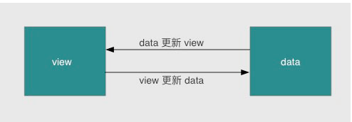
Vue的绑定原理：
思路分析
实现mvvm主要包含两个方面，数据变化更新视图，视图变化更新数据：
参考网站：https://www.cnblogs.com/canfoo/p/6891868.html

Slide 22
VueRouter
vue路由钩子函数：
全局钩子：beforeEach，afterEach
某个路由独享的钩子：beforeEnter
const router = new VueRouter({
routes: [
{
path: '/foo',
component: Foo,
beforeEnter: (to, from, next) => {}
}
]
})
组件内的钩子：
beforeRouteEnter (to, from, next) {
// 在渲染该组件的对应路由被 confirm 前调用 ； 不能获取组件实例 `this`； 因为当钩子执行前，组件实例还没被创建
},
beforeRouteUpdate (to, from, next) {
// 在当前路由改变，但是该组件被复用时调用；举例来说，对于一个带有动态参数的路径 /foo/:id，在 /foo/1 和 /foo/2 之间跳转的时候。；由于会渲染同样的 Foo 组件，因此组件实例会被复用。而这个钩子就会在这个情况下被调用。可以访问组件实例 `this`
},
beforeRouteLeave (to, from, next) {// 导航离开该组件的对应路由时调用 // 可以访问组件实例 `this`}

Slide 23
Vue的项目结构：
Build：构建工具相关的目录
Config:配置目录
Dist:通过工具打包生成的最终需要上线的目录
node_modules:存放本地开发所有的依赖包的目录
Src:源码目录
Static:存放图片等静态资源的目录
.babelrc：babel是把新的ES语法，编译成浏览器兼容的语法的编译器，而它需要配置文件.babelrc来配置预设的规范
.editorconfig：定义和维护一致的编码风格。用于语法与编程规范检查
.eslintignore:你可以通过在项目根目录创建一个 .eslintignore 文件告诉 ESLint 去忽略特定的文件和目录。eslintignore 文件是一个纯文本文件，其中的每一行都是一个 glob 模式表明哪些路径应该忽略检测。以下将忽略所有的 JavaScript 文件： **/*.js 当 ESLint 运行时，在确定哪些文件要检测之前，它会在当前工作目录中查找一个 .eslintignore 文件。如果发现了这个文件，当遍历目录时，将会应用这些偏好设置。一次只有一个 .eslintignore 文件会被使用，所以，不是当前工作目录下的 .eslintignore 文件将不会被用到。
.eslintrc.js: eslint用来规范自己的代码风格，减少程序出错的概率 .eslintrc.js: 就是一种eslint检测规范的配置文件；ESLint 支持几种格式的配置文件，如果同一个目录下有多个配置文件，ESLint 只会使用一个。优先级顺序如下： JavaScript-使用 .eslintrc.js 然后输出一个配置对象。 YAML - 使用 .eslintrc.yaml 或 .eslintrc.yml 去定义配置的结构。 JSON -使用 .eslintrc.json 去定义配置的结构，ESLint 的 JSON 文件允许 JavaScript 风格的注释。 Deprecated -使用 .eslintrc，可以使 JSON 也可以是 YAML。 package.json - 在 package.json 里创建一个 eslintConfig属性，在那里定义你的配置。

Slide 24
.gitignore：提交到github远程库时被忽略文件或目录的配置文件
.postcssrc.js：PostCSS也是规范代码风格，可以帮助我们提高CSS代码质量。.postcssrc.js：就是检查css代码规范的配置文件
index.html：主页
package-lock.json:当 node_modules 或 package.json 发生变化时自动生成的文件。这个文件主要功能是确定当前安装的包的依赖，以便后续重新安装的时候生成相同的依赖，而忽略项目开发过程中有些依赖已经发生的更新。类似与yarn.lock
package.json：包管理工具通过package.json管理依赖包，package.json是一个包管理的配置文件
README.md：项目的说明文件
. yarn.lock：类似于package-lock.json
重点了解一下src目录
import Vue from 'vue’ // node_modules中引入vue模块。
import App from './App’ // 当前目录的app.vue文件
import router from './router’ // 引入router.js
Vue.config.productionTip = false // 设置为 false 以阻止 vue 在启动时生成生产提示。
new Vue({
el: '#app’,
router,
template: '&lt;App/&gt;', //根组件的模板
components: { App } //子组件
})

Slide 25
App.vue:这是一个单文件组件，而且是根组件，是在main.js中渲染的模板和子组件它和之前的写法不一样，但是道理是一样的，之前的<div id="app"></div>作为根组件模板是直接写在html中，现在是通过模板的形式渲染到页面
template：模板中的根元素只能有一个，它会被渲染成组件的根元素，
script：组件的数据，方法，通过export.default导出
style：css部分
router.js //路由配置
路由肯定是要导出的:export default new Router({ routes: [] })
开始配置路由:
export default new Router({
routes: [
{path: '/home', name: 'home' component: home },
{path: '/about', name: 'about', component: about}
] })
这里用到了Router构造函数，还有各自的组件，所以不要忘了在首行导入 vue 和 vue-router 和组件
// 引入vue import Vue from 'vue’
// 导入路由 import Router from 'vue-router’
// 导入模板
import home from '@/components/home’
import about from '@/components/about'

